Slide 1
UMA BREVE HISTÓRIA DA COMPUTAÇÃO
SCE 539 Evolução Histórica da Computação e Aplicações
Prof. Dr. Eduardo Simoes
Para Material Bibliográfico e cópias das Transparências visite:
http://coteia.icmc.usp.br

Slide 2
Evolução Tecnológica dos Computadores
As “Eras da Informática”
1ª Geração - Circuitos Eletro-mecânicos (Relés) e Válvulas
2ª Geração - Transistor
3ª Geração - Circuito Integrado
4ª Geração - Miniaturização - CHIPS

Slide 3
Evolução Tecnológica dos Computadores - Brasil
Os “Microcomputadores” no Brasil
Sinclair ZX 81 – O pai de todos! Sinclair - 1981
NEZ8000 - Nova Eletrônica - 1981
TK82 – Microdigital Eletrônica Ltda - 1981
TK85 - Microdigital Eletrônica Ltda - 1983
TRS80 – CP400 - Prológica - 1984
APPLE II Exato - CCE-Comp.Eletrônicos - 1984
MSX - Epcom Eq.Elet.da Amazônia Ltda - 1985

Slide 4
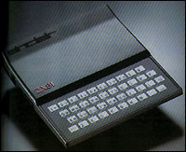
Evolução Tecnológica dos Computadores - Brasil
Sinclair ZX81
Clive Sinclair
Fabricado pela Inglesa
Sinclair Research
Primeiro computador de
pequeno porte a conquistar o mercado mundial
+ de 1.000.000 unidades vendidas

Slide 5
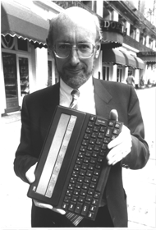
Evolução Tecnológica dos Computadores - Brasil
Sinclair ZX81
CPU Z80A 3.25 MHz
RAM: 1 kbyte
Gravador K7 - velociadade
de 250 bps
CPU, memória, teclado e
interface aos periféricos padrões
se aloja em uma caixa de plástico negro
de 23 cm x 14 cm x 3 cm, pesando 500 g.

Slide 6
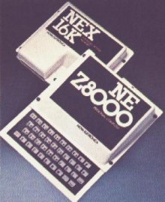
Evolução Tecnológica dos Computadores - Brasil
NEZ8000
CPU Z80A 3.25 MHz
RAM: 1 kbyte ou 16 Kbytes
Gravador K7 - velociadade
de 250 bps
Preço abaixo de U$100,00

Slide 7
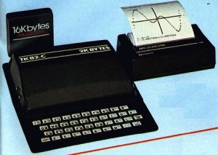
Evolução Tecnológica dos Computadores - Brasil
TK82C
CPU Z80A 3.25 MHz
RAM: 2 kbytes ou 16Kbytes (externa)
Gravador K7 - velociadade de 300 bps

Slide 8
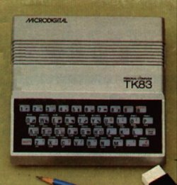
Evolução Tecnológica dos Computadores - Brasil
TK83
CPU Z80A 3.25 MHz
RAM: 2 kbytes, 16Kbytesou 48k (externas)
Gravador K7 - velociadade de 300 bps

Slide 9
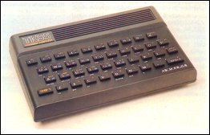
Evolução Tecnológica dos Computadores - Brasil
TK85
Fabricado no Brasil pela Microdigital Eletrônica
Zilog Z80, de 8 bits 3,25 MHz
Memória RAM de 16 ou 48 kbytes

Slide 10
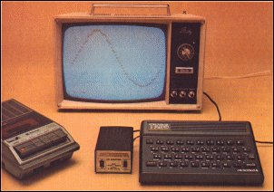
Evolução Tecnológica dos Computadores - Brasil
TK85
Joystick do tipo Atari
TV no canal 2 de VHF
Impressora de 32
colunas
24 linhas por 32 colunas, gráfico: 64x44 pts
Grava dados e programas separadamente

Slide 11
Evolução Tecnológica dos Computadores - Brasil
TK85
10 kbytes de ROM, pré-gravada com um programa monitor (sistema operacional) e interpretador BASIC
Velocidades de gravação: normal - 300 bps (bits/segundo) e alta - 4.200 bps
Programação em linguagem BASIC ou Assembler Z80

Slide 12
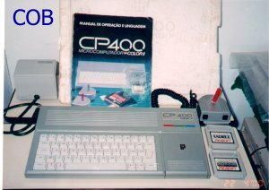
Evolução Tecnológica dos Computadores - Brasil
CP400
CPU Motorola
6809E 0,89 Mhz
4 cores 192x256 pts
Ram: 64 Kb
K7 ou até 2 drives
de 5 1/4 FS/DD
c/ 156 kb

Slide 13
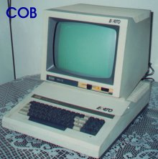
Evolução Tecnológica dos Computadores - Brasil
Apple II - EXATO
CPU 6502 1 Mhz
Gráfico: 8 cores
192x280 pts.
Ram: 48 Kb ou
128 Kb (exp.)
K7 ou até 2 drives
de 5 1/4" (143 Kb)

Slide 14
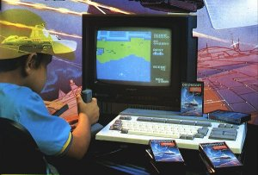
Evolução Tecnológica dos Computadores - Brasil
MSX
CPU Z80A
a 3,58 Mhz
Gráfico: 16 cores
192x256 pts.
Ram: 64 Kb ou
512 Kb (exp.)
K7 ou até 2 drives
de 5 1/4" c/ 360 kb ou 3 1/2" c/720 Kb

Slide 15

Personal Computer (PC)
A última grande revolução da Informática é a criação do Personal Computer (PC)
transformou o computador em mais um eletrodoméstico, presente em virtualmente todo lugar.

Slide 16

Estado da Arte
Software, software, software . . .
Conectividade
  Redes de Computadores
  Internet
Inteligência Artificial
  Data Mining
  Redes Neurais
  AGs e Robótica
Computação Embarcada
  Android e IPhone

Slide 17
Futuro?
GPUs – CUDA
FPGA Computers
Computadores óticos
Nanotecnologia
Computação biológica
  Resolução de problemas com combinações de DNA
Armazenar bits no spin do átomo?

Slide 18
Este material contou com a colaboração de:
Agradecimentos
FIM
Profa. Dra. Roseli Sanches

